Slide 1
XI конференция по реакторному материаловедению
27 - 31 мая 2019 г.
Димитровград, Россия
ОПРЕДЕЛЕНИЕ ПАРАМЕТРОВ ЗАМЕДЛЕННОГО ГИДРИДНОГО РАСТРЕСКИВАНИЯ ОБОЛОЧЕК ТВЭЛОВ ДЛЯ ОЦЕНКИ ВЕРОЯТНОСТИ ИХ РАЗГЕРМЕТИЗАЦИИ ПРИ ЭКСПЛУАТАЦИИ И СУХОМ ХРАНЕНИИ ОЯТ
Н.С. Сабуров, В.А. Маркелов, С.А. Бекренев
И.А. Шелепов, А.Ю.Гусев

Slide 2
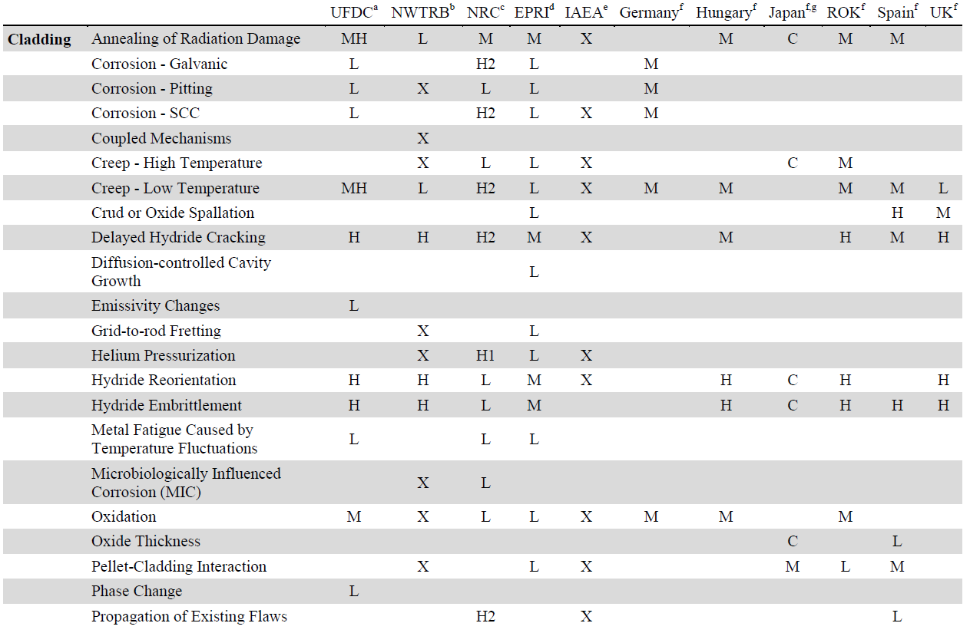
Актуальность
1. Программа экспериментальных и расчетно-теоретических исследований для обоснования длительного сухого хранения ТВС новых типов
2. Программа по разработке технического проекта для обоснования мокрого и сухого контейнерного хранения твэлов в составе ОТВС реакторов ВВЭР 1000/1200
*USED FUEL DISPOSITION CAMPAIGN
*Review Of Used Nuclear Fuel Storage and Transportation Technical Gap Analyses

Slide 3
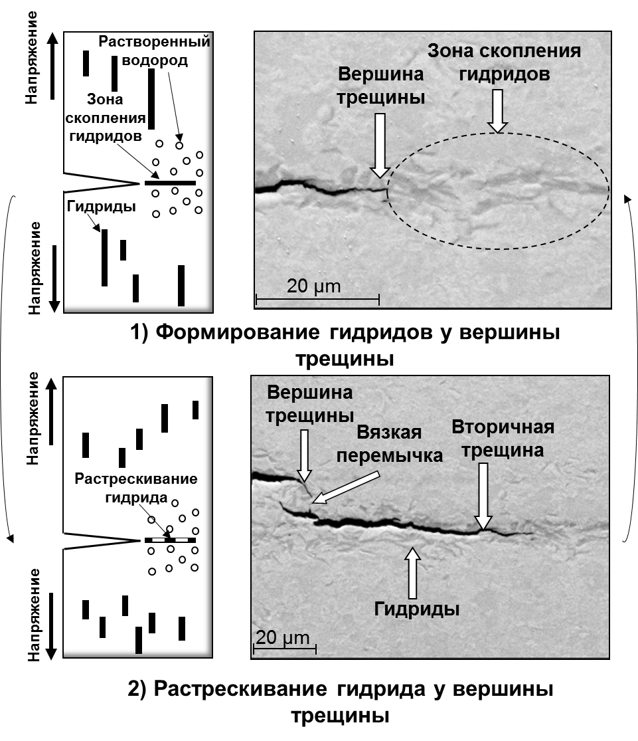
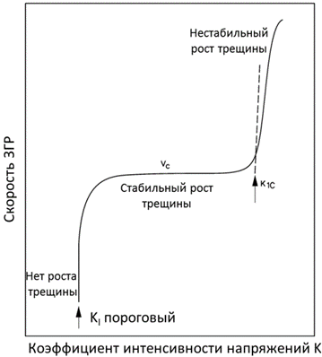
Условия для ЗГР и основные параметры
V_{ЗГР}
K_{IH} (пороговый)
K_{I}
0

Slide 4
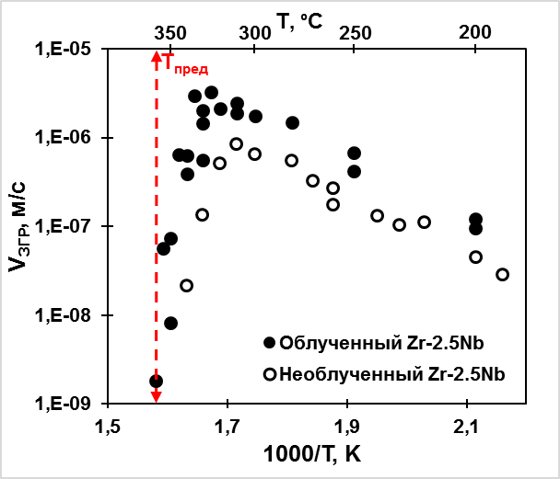
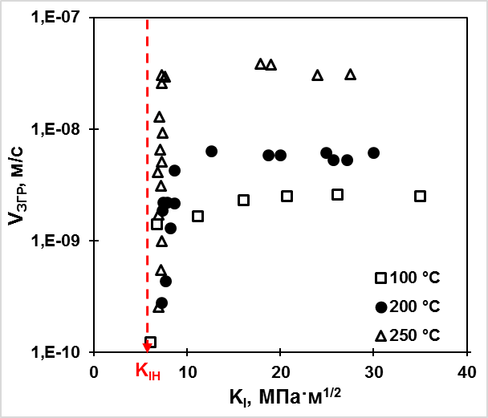
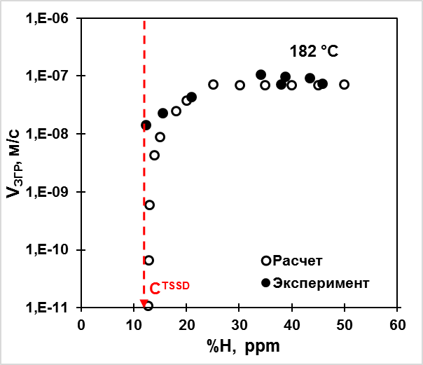
Пороговые условия для начала ЗГР
RESTA LEVI, M., PULS, M.P., DHC behaviour of irradiated Zr‑2.5Nb pressure tubes up to 365ºC, 18th Inter. Conf. Structural Mechanics in Reactor Technology, (2005), Paper G10-3.
SIMPSON, L.A., PULS, M.P., The effects of stress, temperature and hydrogen content on hydride-induced crack growth in Zr-2.5 pct.Nb, Met. Trans., 10A, (1979), 1093-1105
C.E. Kit Coleman, Evaluating the Risk of Delayed Hydride Cracking in Components Made from Zirconium Alloys. CORROSION SOLUTIONS CONFERENCE 2011
Температура иммунитета
Пороговый коэффициент
интенсивности напряжений
Предельная концентрация
водорода
T<T_{пред}
K_{I}>K_{IH}
C_{H} >C^{TSSD}

Slide 5
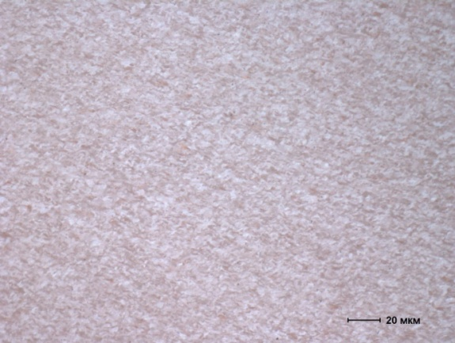
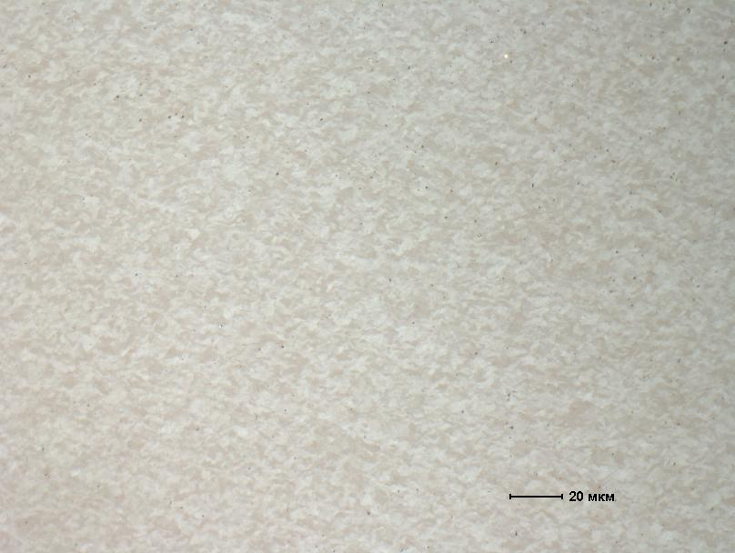
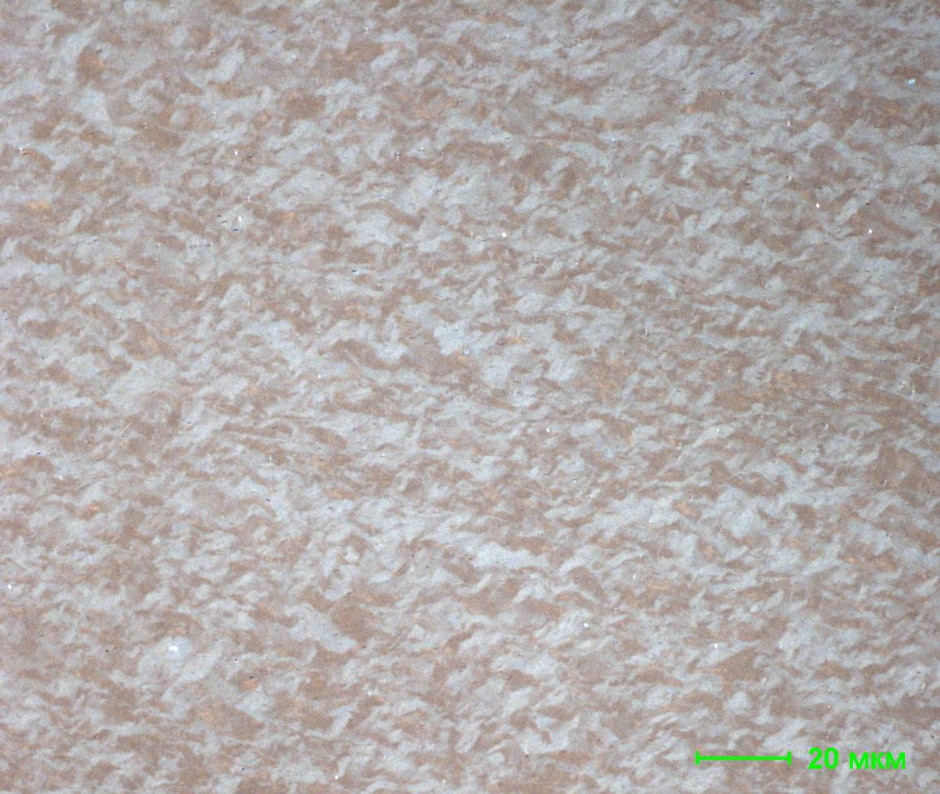
Материал для исследования
Химический состав труб Ø 9,5 × 8,33 мм
Сплав | Nb, % | Sn, % | Fe, % | Cr, % | O, %
Э110опт | 1,05 | - | 0,045 | - | 0,09
Э635М | 0,79 | 0,8 | 0,32 | - | 0,08
Zircaloy-4 | - | 1,34 | 0,20 | 0,11 | 0,13
Э110опт
Э635М
Zircaloy-4
Сплав | σ_{0.2}, МPа
 | 20 °С | 250 °С | 380° С
Э110опт | 609 | 397 | 340
Э635М | 632 | 437 | 376
Zircaloy-4 | 628 | 456 | 350

Slide 6
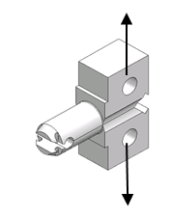
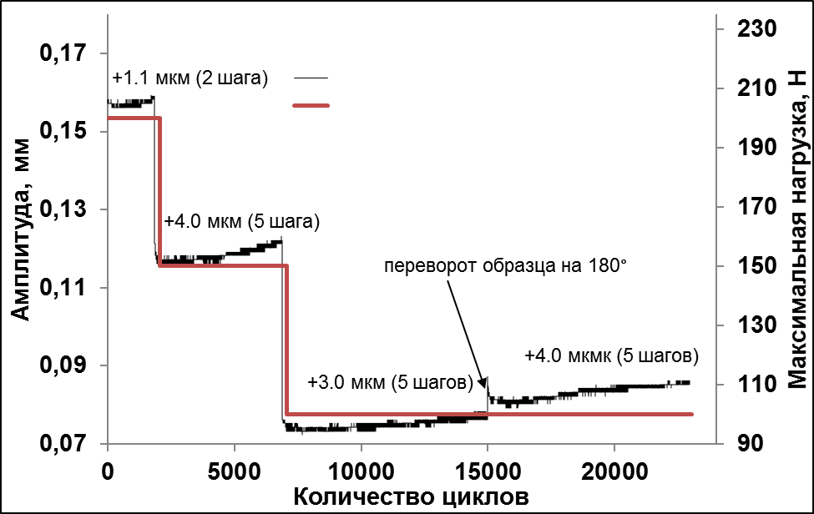
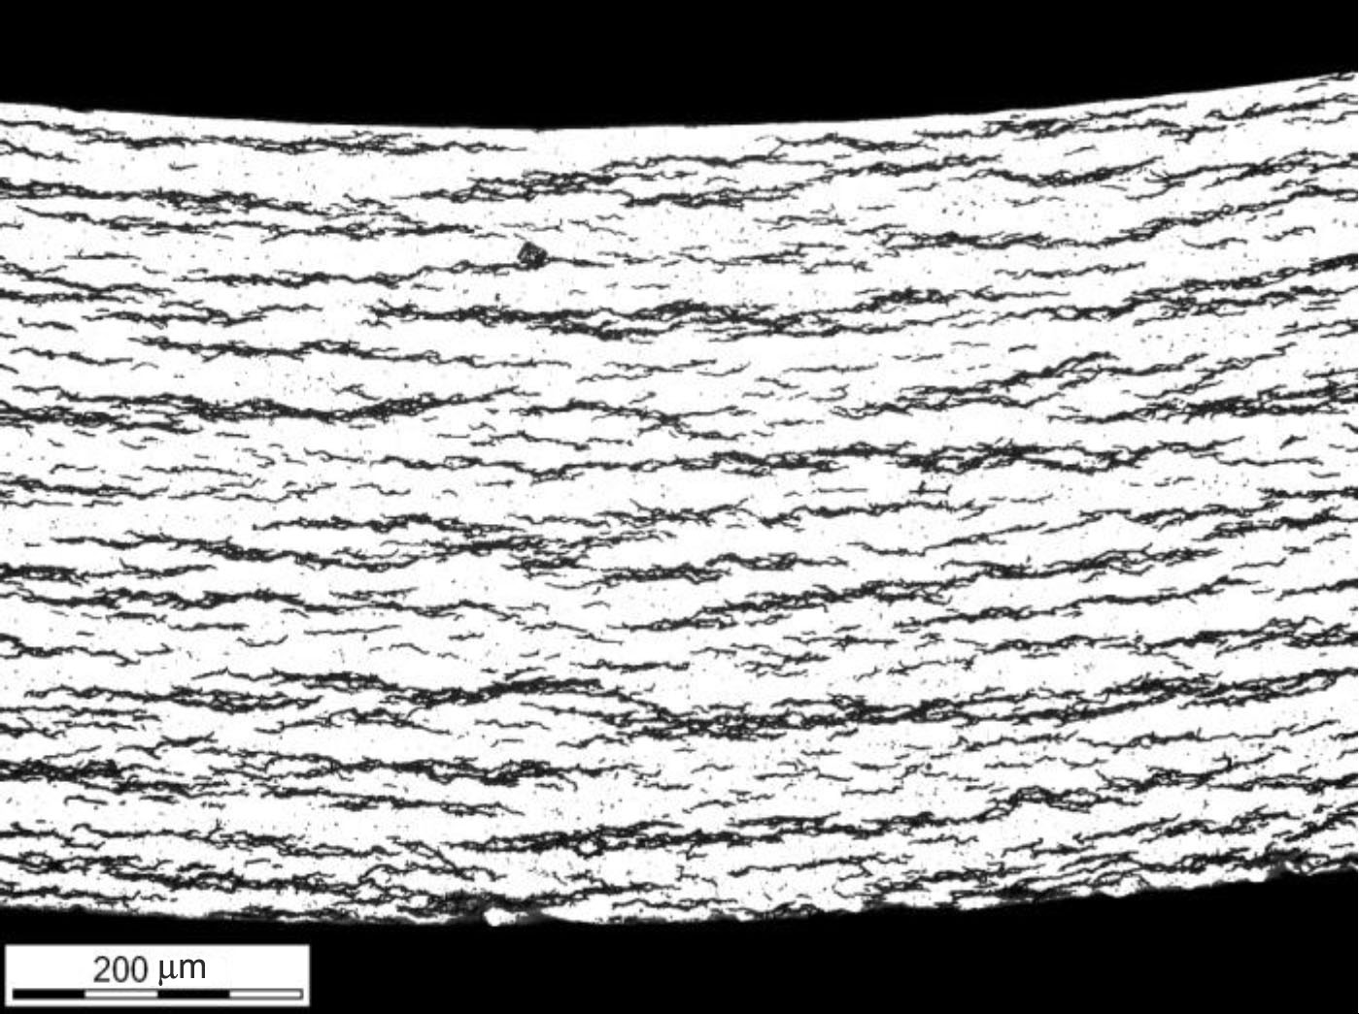
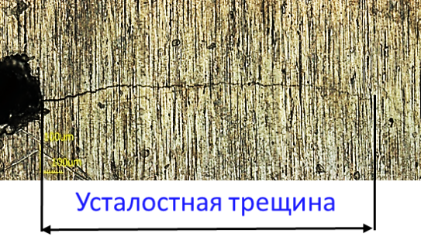
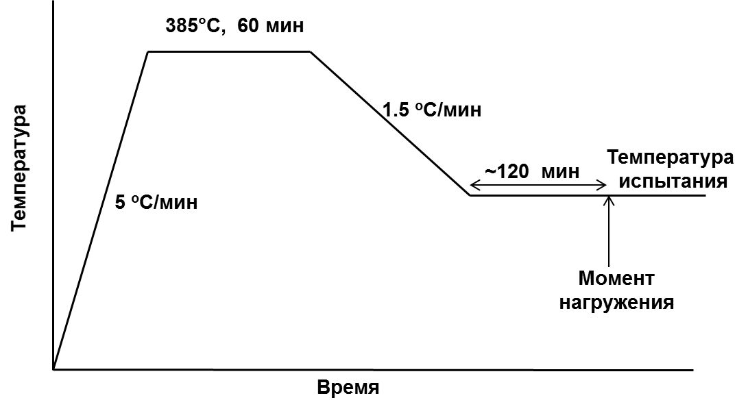
Схема нагружения и выхода на температурный режим
PLT (Pin-Loading Tension)
Амплитуда
Нагрузка

Slide 7
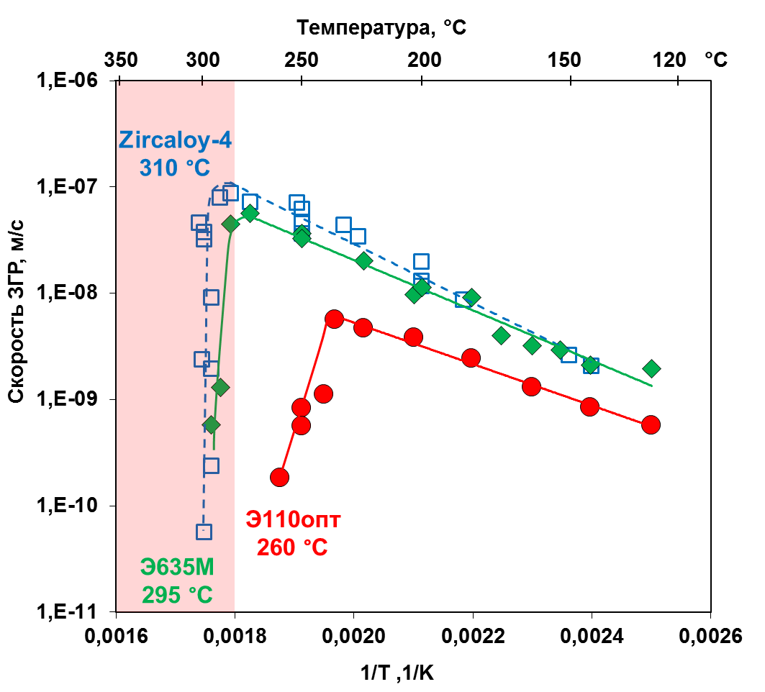
Скорость ЗГР. Предельная температура.
Температура иммунитета сплава к ЗГР, °С
Э110опт
Э635М
Zircaloy-4
260
295
310
Время остывания до Т_{пред} при сухом хранении, лет
[1]
Э110опт
Э635М
Zircaloy-4
19
11,5
9
Расчетная температура на поверхности оболочки в реактора PWR, °С
282 – 350 °С
RASHID, J., MACHIELS, A., Threat of hydride re-orientation to spent fuel integrity during transportation accidents: myth or reality? Proc. Inter. LWR Fuel Performance Meeting, San Francisco, CA., (2007), paper 1039.

Slide 8
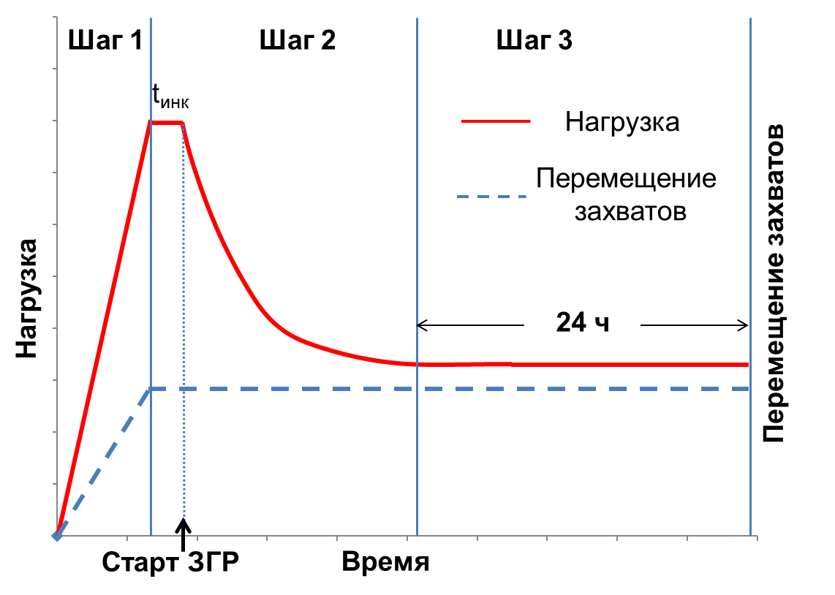
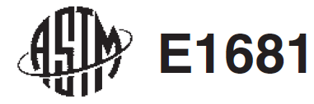
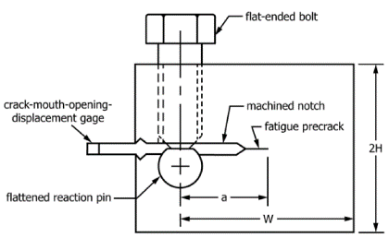
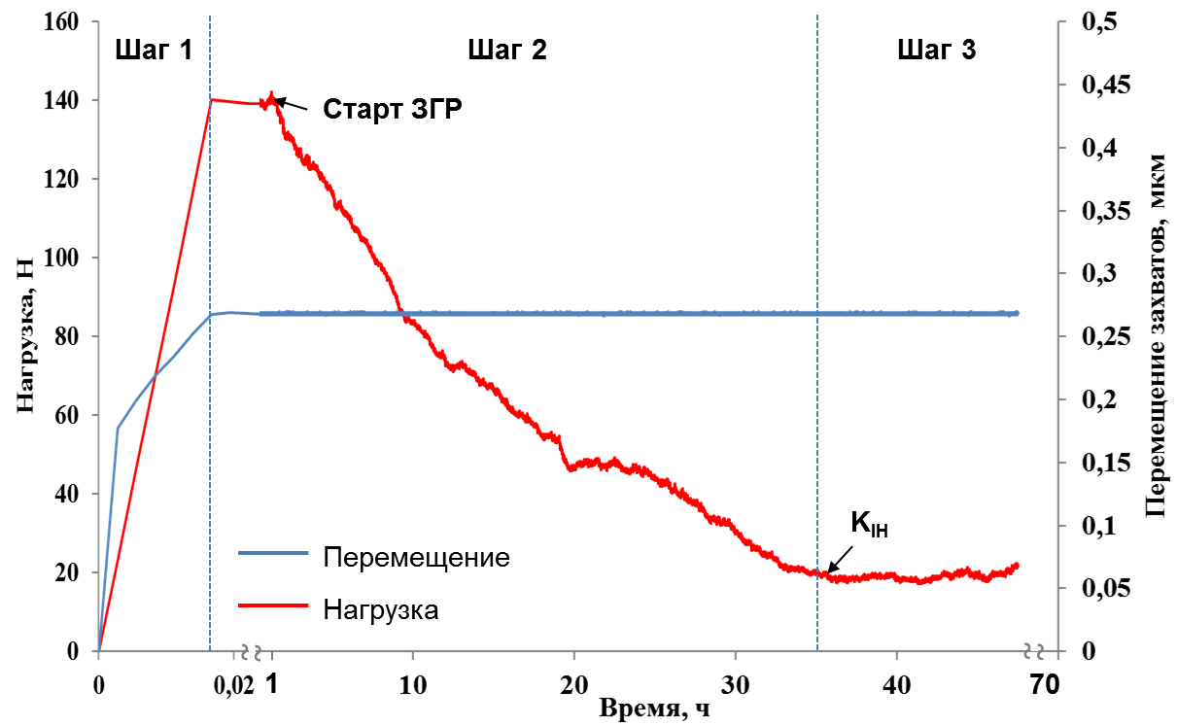
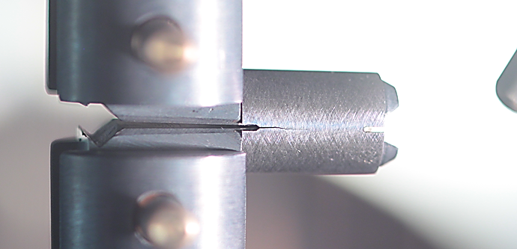
Метод «постоянного перемещения»

Slide 9
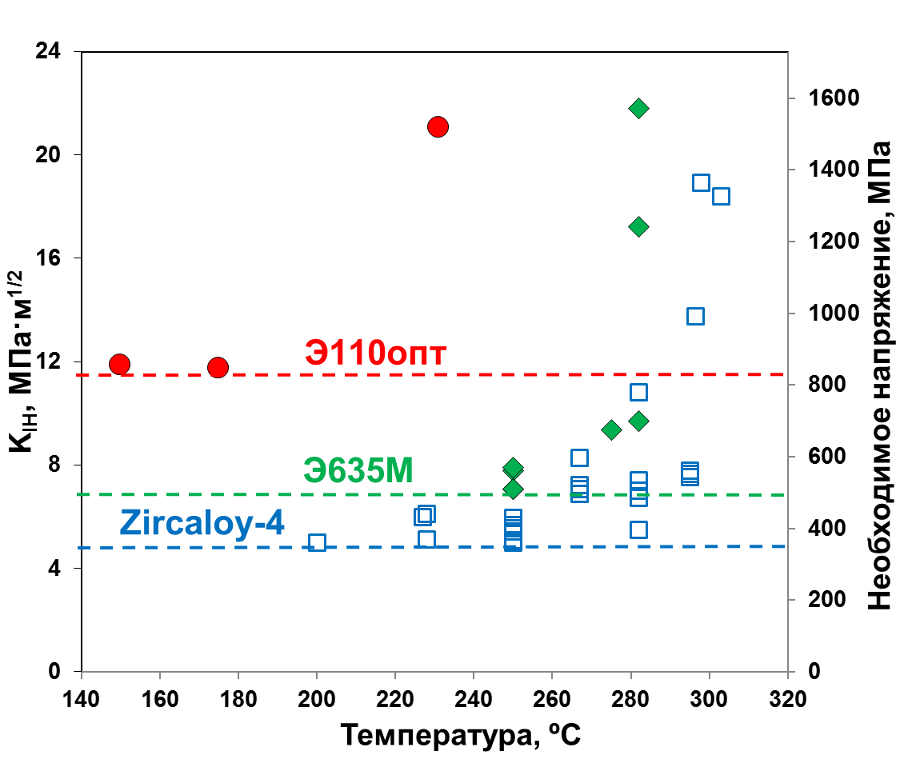
Пороговый коэффициент интенсивности напряжений
Минимальное значение K_{IH}, МПа·м^{1/2}
Э110опт
Э635М
Zircaloy-4
11
7
5
Необходимые напряжения для старта ЗГР, МПа
Э110опт
Э635М
Zircaloy-4
800
510
360
$$K_{IH}=\frac{P}{2t\sqrt{W}}∙f(\frac{a}{W})$$
Допустимые напряжения при сухом хранении, согласно NRC, МПа
90
[2]
$$σ=K_{IH}/\sqrt{\frac{1,21aπ}{Q}}$$
[1]
TIFFANY, C.F., MASTERS, J.N., Applied Fracture Mechanics, Fracture Toughness Testing and its Applications, J.R. LOW AND W.F. BROWN, Symposium Chairmen, ASTM STP 381, American Society for Testing and Materials, (1965), 249-277.
BRACH, E.W., Cladding consideration for the transportation and storage of spent fuel, USNRC Interim Staff Guidance – 11, Revision 3, Spent Fuel Project Office, (2003).

Slide 10
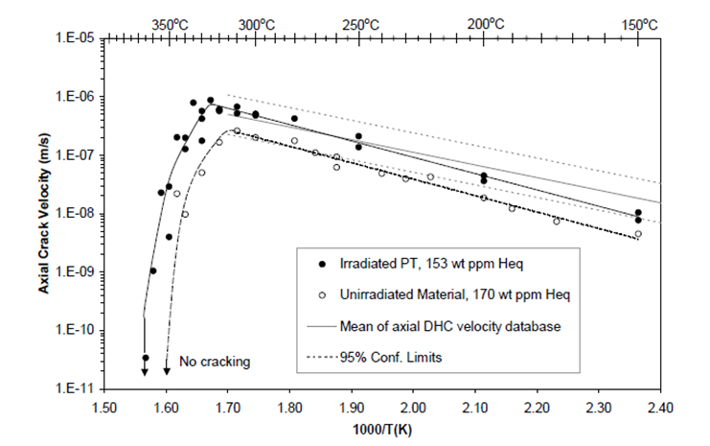
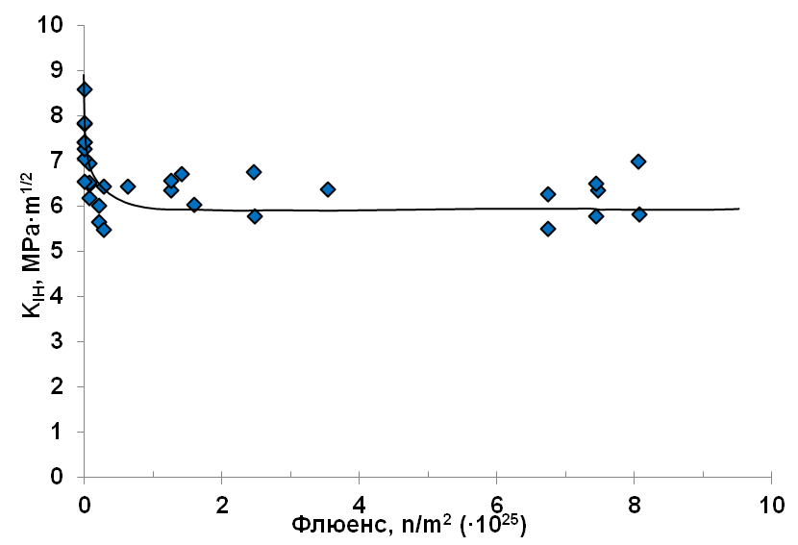
Влияние облучения на параметры ЗГР
RESTA LEVI, M., PULS, M.P., DHC behaviour of irradiated Zr‑2.5Nb pressure tubes up to 365ºC, 18th Inter. Conf. Structural Mechanics in Reactor Technology, (2005), Paper G10-3.
S. Sagat, C.E. Coleman, M. Griffiths, B.J.S. Wilkins, The effect of fluence and irradiation temperature on delayed hydride cracking in Zr-2.5Nb, Zicronium in the Nuclear Industry: Tenth International Symposium, Baltimore, Maryland, June 21-24, 1993, ASTM STP 1245, A.M Garde and E.R. Bradley (Eds.), ASTM International, Philadelphia, Pennsylvania (1994) 35-61.
Rodgers, D.K., Coleman, C.E., Griffiths, M., et al.: In-reactor performance of pressure tubes in CANDU reactors. J. Nucl. Mater. 383, 22–27 (2008)

Slide 11
Заключение
Определены температурные зависимости и высокотемпературные пределы для скорости ЗГР (V_{ЗГР}) в оболочках твэлов из сплавов циркония Э110опт, Э635 и Zircaloy-4. С уменьшением прочности циркониевого сплава скорость ЗГР оболочек твэлов при всех температурах и её высокотемпературный предел для линейного соотношения Аррениуса снижаются.
Определены значения критических параметров ЗГР оболочек твэлов из сплавов Э110опт, Э635М и Zircaloy-4. Показано, что выше температуры 260 °С разрушение по механизму ЗГР в оболочке твэла из сплава Э110опт не наблюдается. Минимальное значение K_{IН} для данного материала составляет 11 MПa·м^{1/2}, что при глубине поверхностного дефекта в твэле 50 мкм соответствует напряжениям 800 МПа, которые превышают предел прочности материала и не допустимы при эксплуатации. Разрушение по механизму ЗГР при эксплуатации оболочек твэлов из сплавов Э635М и Zircaloy-4 возможно при температурах ниже 295 °С и 310 °С и напряжениях выше 360 МПа и 510 МПа соответственно.

Slide 12
Спасибо за внимание!

